Slide 1

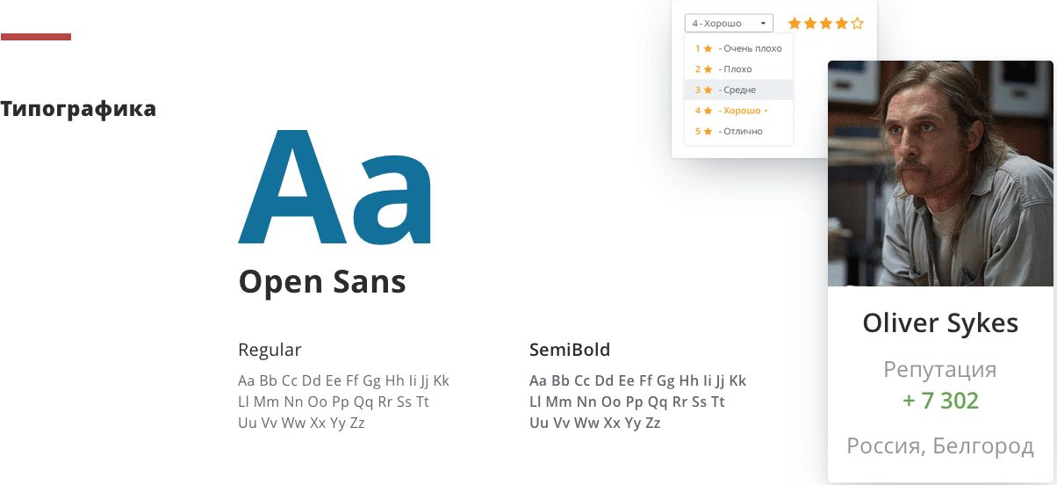

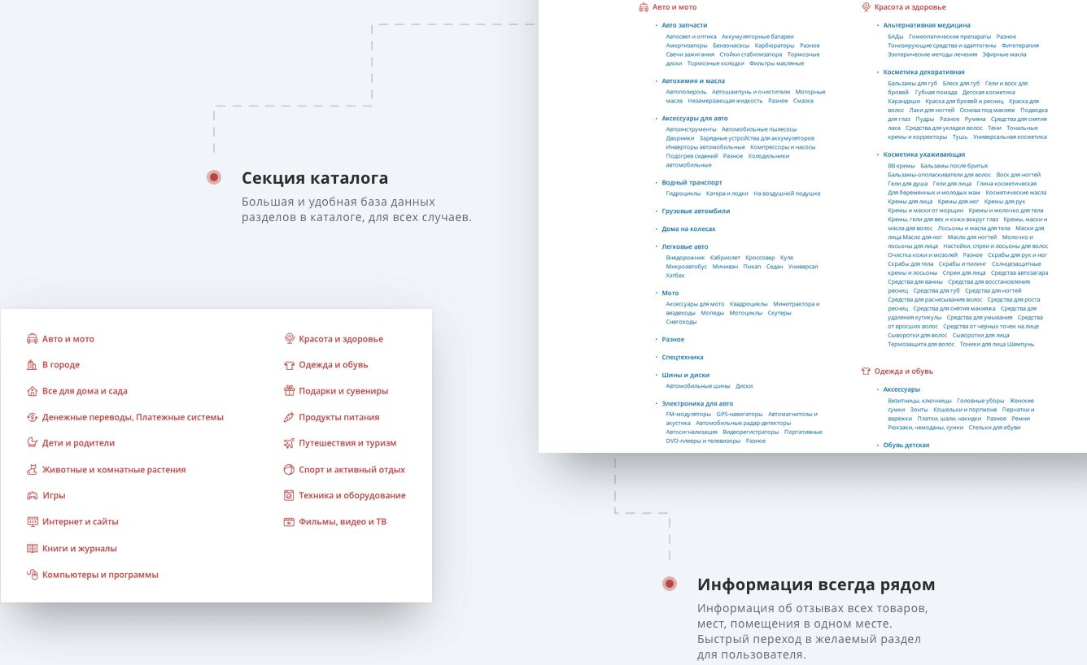
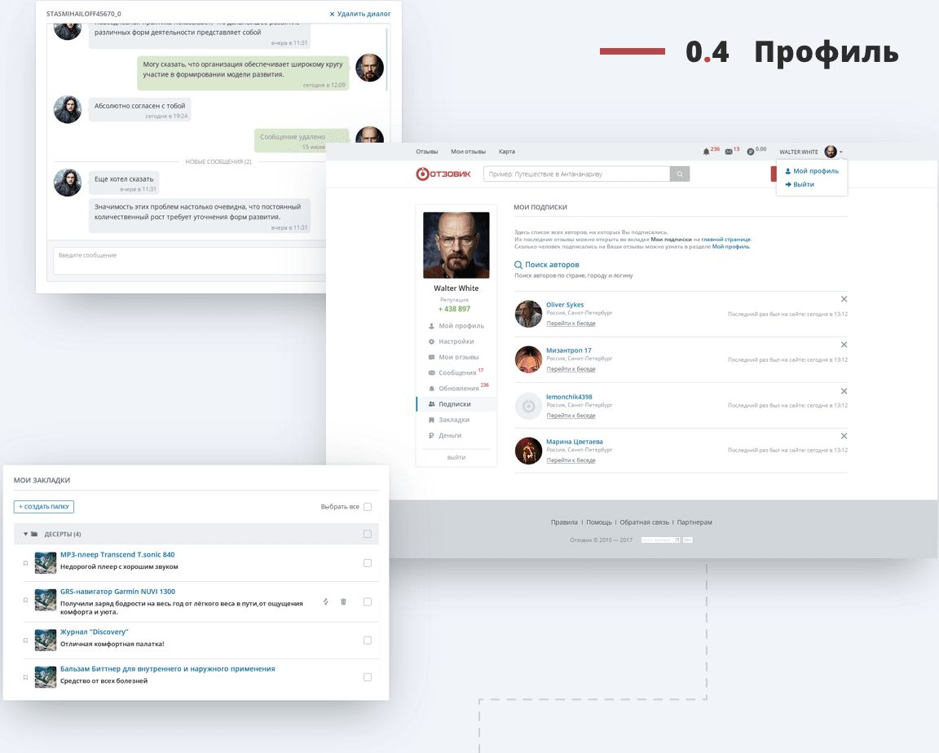

ф гёг нт ® в
© & о © &
Л & О В
• •
• •
Интерфейс
■гз_._
--- 0.2 Отзывы
— 0.3 Каталог
Спасибо за просмотр.

